Slide 1
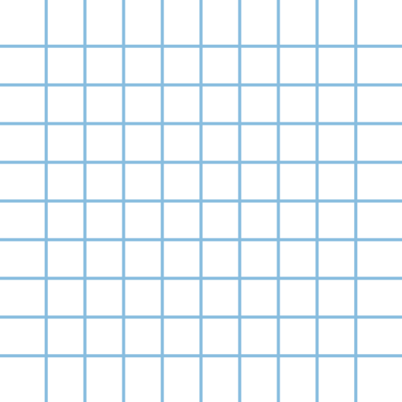



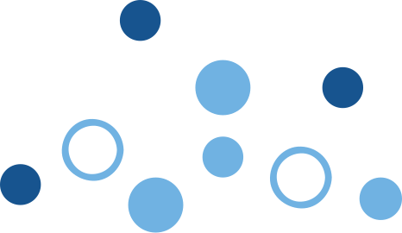


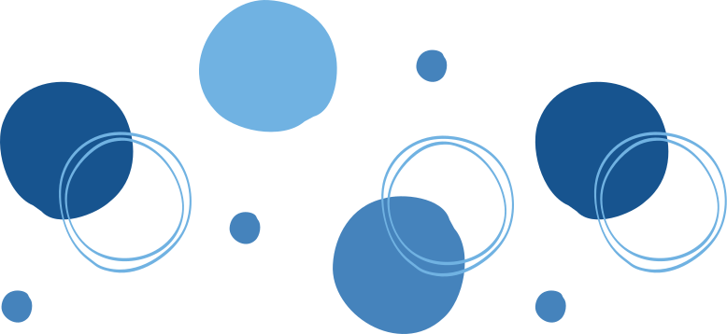
Trường Đại học Công nghiệp TP. HCM
Khoa Công Nghệ Thông Tin
PHÂN ĐOẠN KHỐI U GLIOMA TỪ MRI ĐA KÊNH BẰNG U-NET
Mã nhóm: 069
21114061 - Phan Mạnh Tân
21121741 - Nguyễn Văn Thương
GIẢNG VIÊN : ThS.Võ Quang Hoàng Khang

Slide 2
1. Lý do chọn đề tài - tính cấp thiết
Vấn đề thực tiễn:
U não (Glioma) cực kỳ nguy hiểm, cần chẩn đoán sớm và chính xác .
Thực trạng: Bác sĩ khoanh vùng thủ công tốn 3-5 giờ/ca, kết quả phụ thuộc chủ quan, dễ sai sót.
Khoảng trống nghiên cứu: Các mô hình 3D hiện đại (nnU-Net) quá nặng, đòi hỏi siêu máy tính, khó triển khai tại bệnh viện tuyến dưới ở Việt Nam.
Tính thời sự & Ứng dụng: Ứng dụng AI (Deep Learning) hỗ trợ chẩn đoán hình ảnh là xu hướng tất yếu của Y tế 4.0.

Slide 3
2. Mục tiêu nghiên cứu
Mục tiêu tổng quát: Xây dựng hệ thống tự động phân vùng 3 thành phần khối u (Hoại tử, Phù nề, Tăng quang) từ ảnh MRI đa kênh.
Mục tiêu cụ thể:
Xây dựng pipeline tiền xử lý dữ liệu chuẩn (BraTS).
Tối ưu kiến trúc U-Net 2D.
Đề xuất hàm mất mát kết hợp (Combined Loss) để xử lý mất cân bằng dữ liệu.
Yêu cầu kỹ thuật: Độ chính xác (Dice Score) > 0.80; Thời gian xử lý < 30 giây/ca.

Slide 4
3. Phạm vi và giới hạn đề tài
Đối tượng nghiên cứu: Ảnh MRI não đa phương thức (4 chuỗi xung: T1, T1ce, T2, FLAIR) của bệnh nhân U thần kinh đệm (Glioma).
Dữ liệu: Bộ dữ liệu chuẩn quốc tế BraTS Challenge (BraTS 2021/2023).
Phạm vi thuật toán: Tập trung vào kiến trúc 2D CNN (U-Net), không nghiên cứu các mô hình 3D phức tạp do giới hạn phần cứng.
Giới hạn: Kết quả dựa trên đánh giá kỹ thuật, chưa thử nghiệm lâm sàng trên bệnh nhân thực tế tại bệnh viện.

Slide 5
4. Tổng quan bài toán & Nghiên cứu liên quan
Các phương pháp truyền thống: Phân ngưỡng (Thresholding), Phát triển vùng (Region Growing) → Nhược điểm: Kém chính xác khi ảnh nhiễu, cần can thiệp thủ công nhiều .
Các phương pháp hiện đại (Deep Learning):
U-Net (2015): Kiến trúc Encoder-Decoder chuẩn mực.
3D U-Net / Attention U-Net: Độ chính xác cao nhưng tốn tài nguyên tính toán lớn.
Lý do cần nghiên cứu mới: Cần một giải pháp "Nhẹ - Nhanh - Chính xác", chạy được trên GPU phổ thông mà vẫn đảm bảo hiệu suất chẩn đoán.

Slide 6
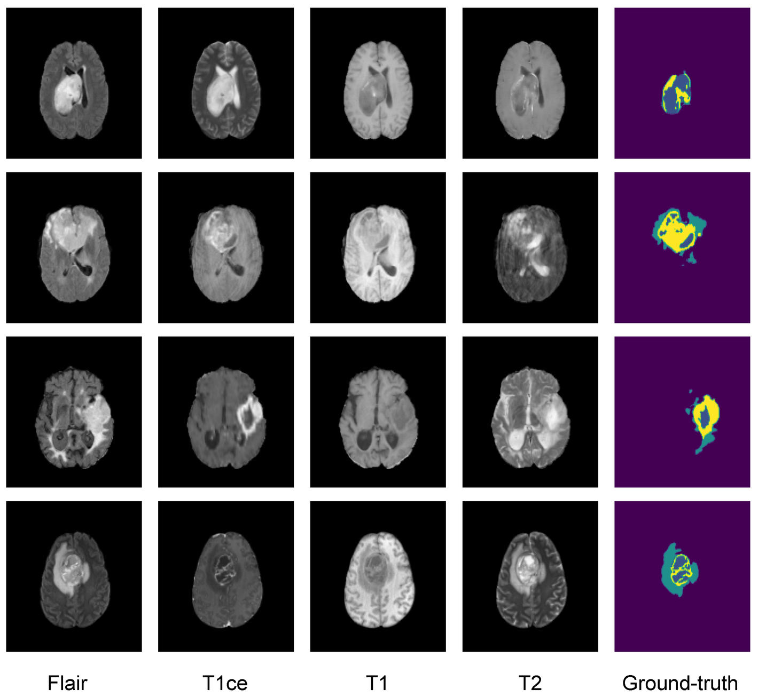
5 . Cơ sở lý thuyết
Đặc điểm các kênh MRI trong phân vùng u não:
T1: Ảnh trọng số T1, hiển thị tốt cấu trúc giải phẫu. CSF tối.
T2: Ảnh trọng số T2, nhạy với nước. Phù nề và dịch → sáng.
T1ce: T1 có tiêm chất tương phản. Làm nổi bật vùng u tăng bắt thuốc (ET).
FLAIR: Ảnh T2 loại bỏ tín hiệu CSF. Dễ thấy phù quanh u (ED).
U-Net – mô hình kinh điển cho phân vùng y sinh:
Cấu trúc hình chữ U đối xứng gồm:
Encoder: Trích xuất đặc trưng, giảm kích thước ảnh.
Decoder: Khôi phục kích thước để tạo bản đồ phân vùng.
Skip Connections:
Truyền trực tiếp thông tin không gian từ Encoder sang Decoder.
Giúp mô hình giữ biên tốt, tái tạo chi tiết chính xác.
Ưu điểm: Hiệu quả cao trong phân vùng ảnh y tế – đặc biệt với cấu trúc phức tạp như khối u não.

Slide 7
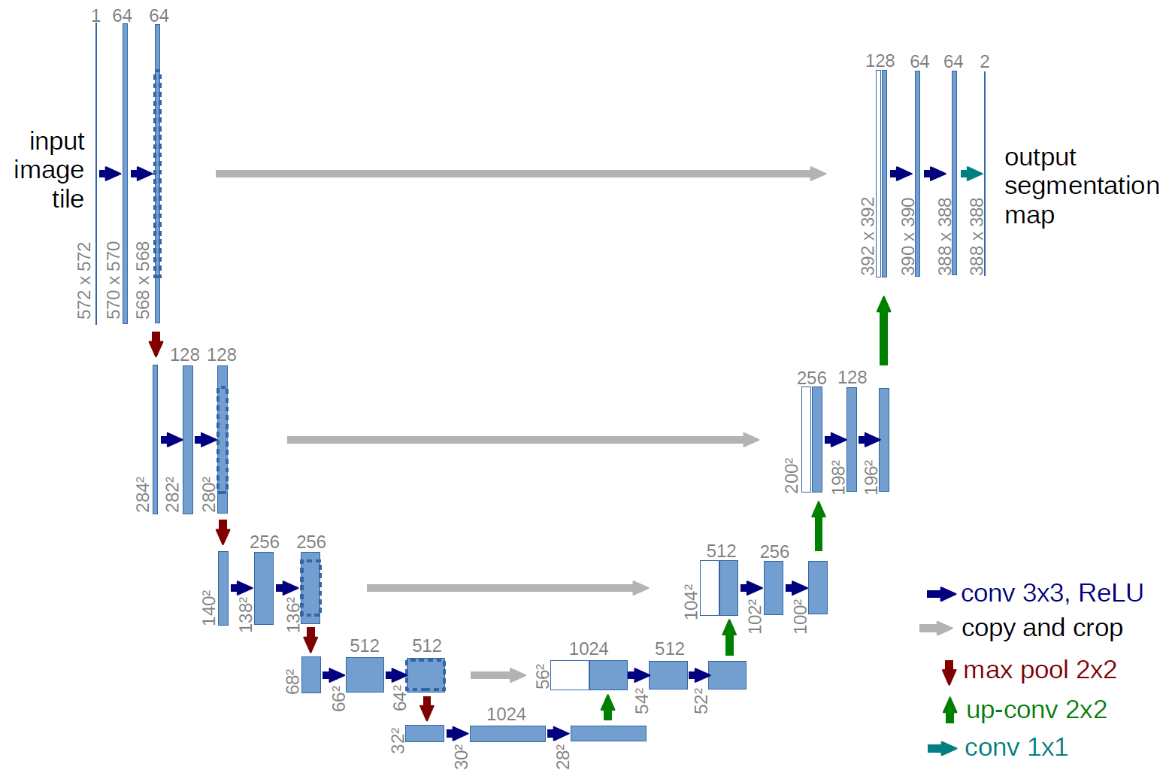
5 . Cơ sở lý thuyết

Slide 8

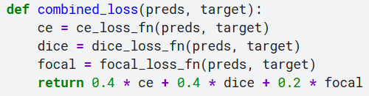
6. Phương pháp thực hiện & Mô hình đề xuất
Sơ đồ quy trình (Pipeline):
Input: 4 kênh MRI → Tiền xử lý: Chuẩn hóa Z-score, Cắt bỏ lát rỗng (Slice Selection) .
Augmentation: Xoay, lật, chỉnh độ sáng, nhiễu Gaussian.
Model: U-Net 2D (Encoder 4 tầng, Bottleneck 512 filters).
Điểm mới - Hàm Loss đề xuất:
Công thức L_total
Class Weights: [0.1, 2.0, 2.0, 3.0] → Tập trung tối đa vào vùng lõi u nhỏ và khó.

Slide 9
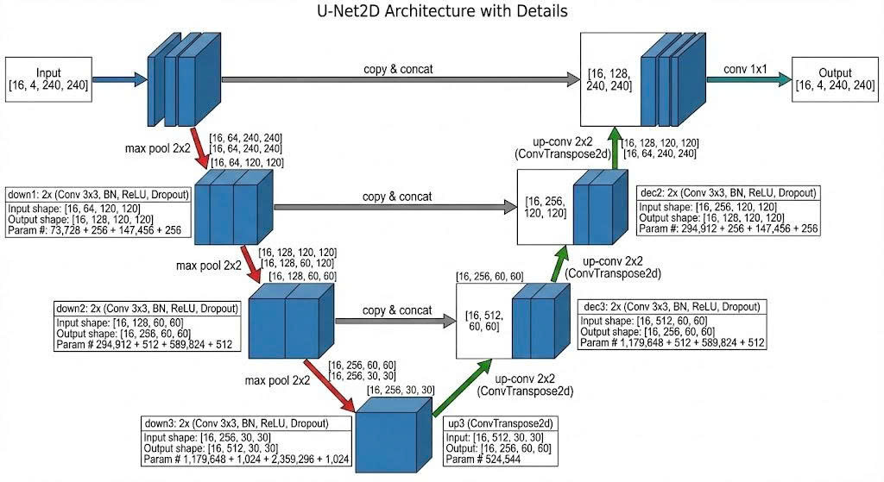
U-net 2D

Slide 10
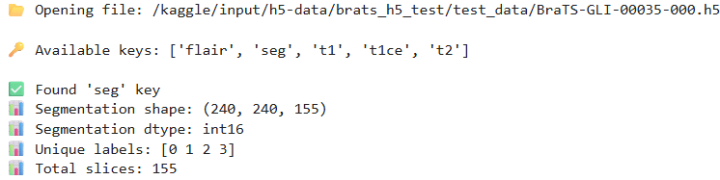
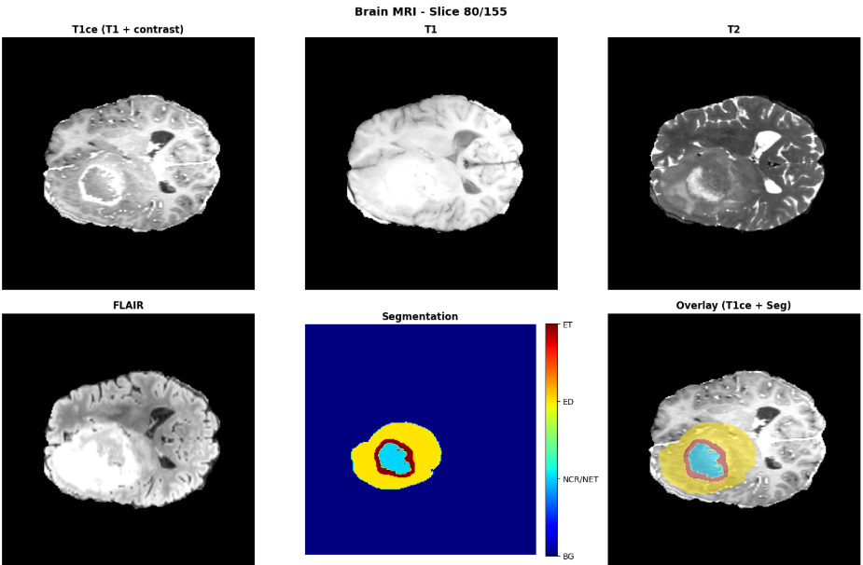
7. Thực nghiệm - Kết quả
Bộ dữ liệu
Dữ liệu: Gồm 1000 tập brats được chuyển thành .h5 Chia tập 70% Train - 20% Val - 10% Test.
Segmentation labels:
Tumor core (TC): Khu vực của khối u chính.
Enhancing tumor (ET): Khu vực của khối u sau khi tiêm thuốc tương phản.
Peritumoral edema (ED): Khu vực sưng tấy xung quanh khối u.
Background: Các khu vực không phải khối u.

Slide 11
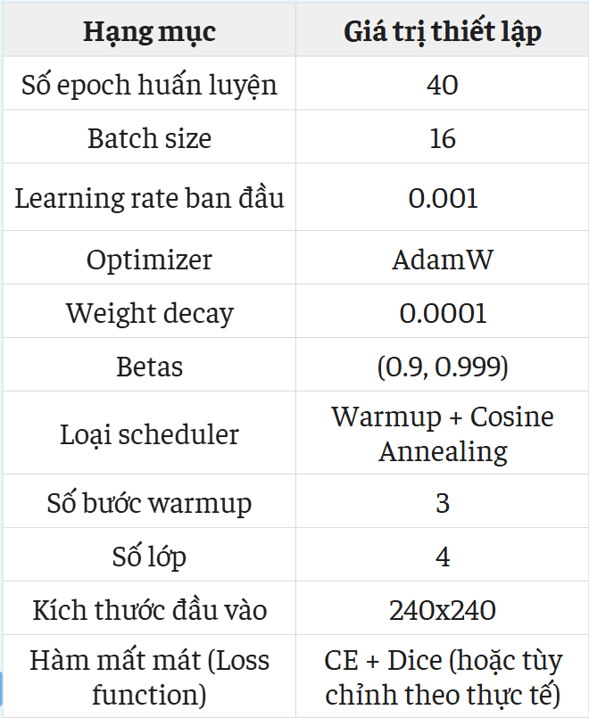
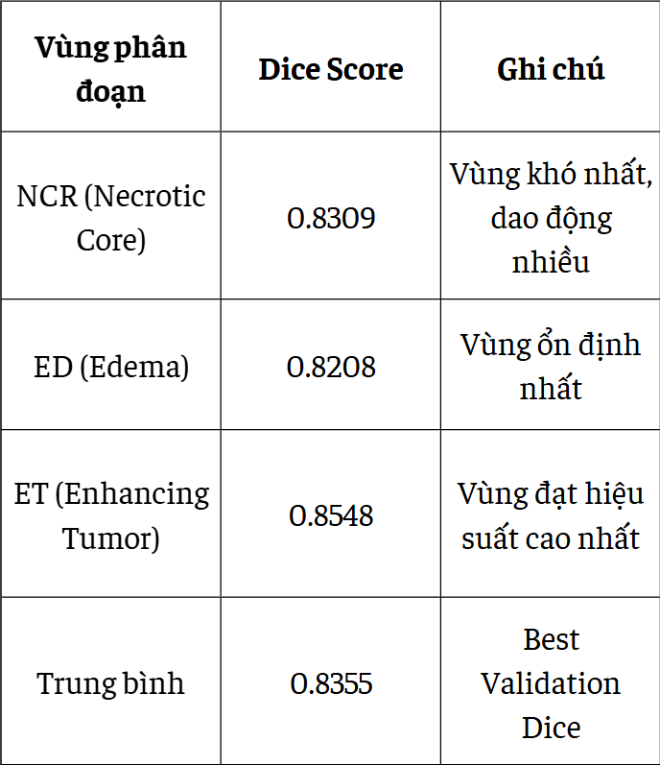
7. Thực nghiệm - Kết quả
Thông số train
Kết quả train

Slide 12
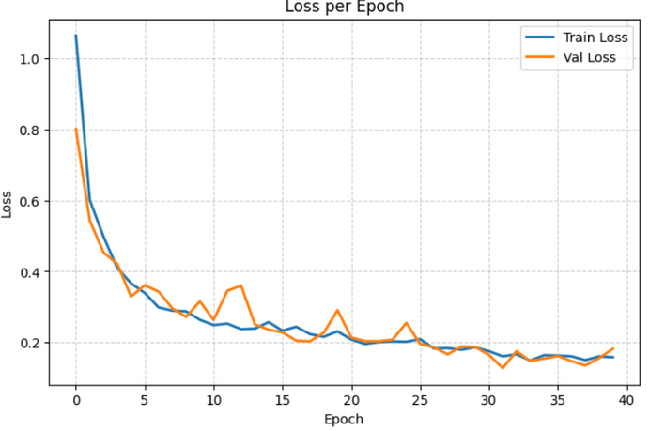
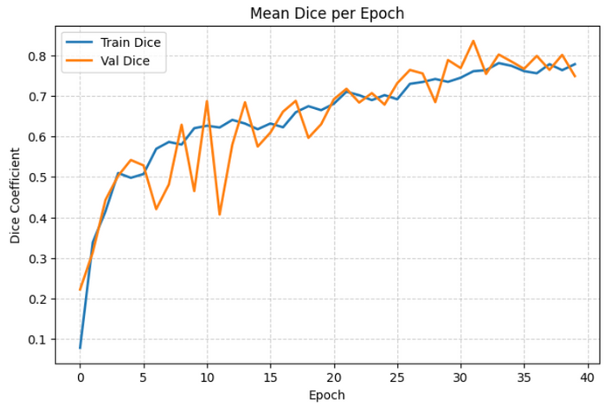
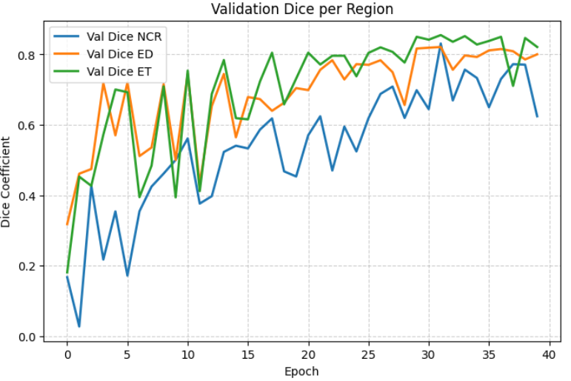
7. Thực nghiệm - Kết quả
Biểu đồ chi tiết các giá trị học
Biểu đồ mean
Biểu đồ loss

Slide 13
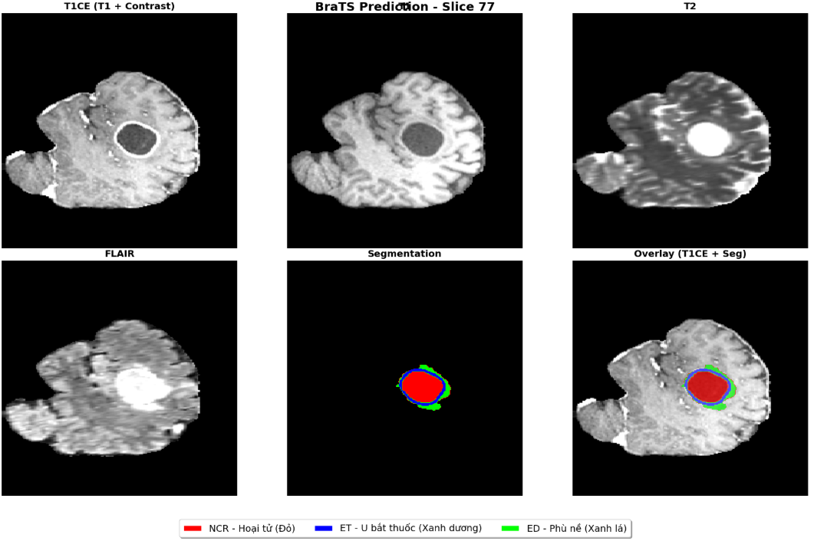
8. Kết quả định tính

Slide 14
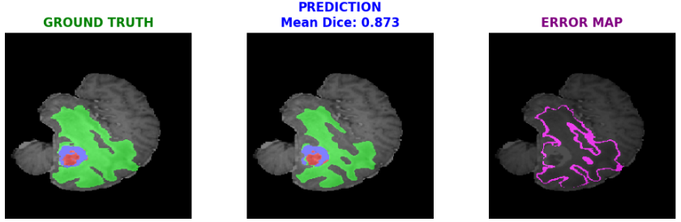
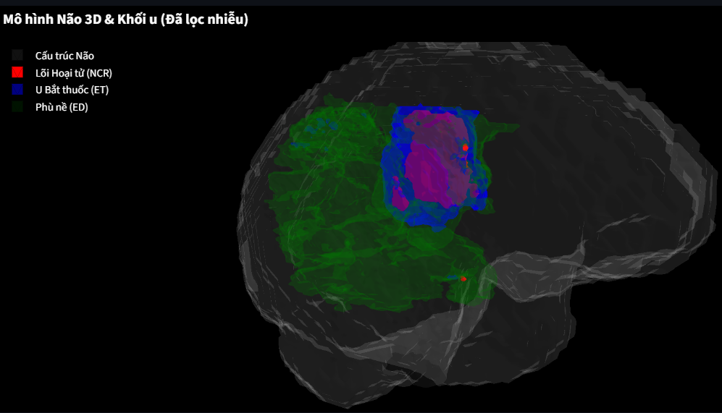
8. Kết quả định tính

Slide 15
9. Đóng góp mới của đề tài
Phần tự làm:
Tự xây dựng trọn vẹn pipeline từ xử lý dữ liệu thô đến huấn luyện và đánh giá.
Tự thiết kế chiến lược chọn lát cắt thông minh để loại bỏ nhiễu.
Đóng góp mới:
Đề xuất tỷ lệ Combined Loss tối ưu (0.4:0.4:0.2) cho dữ liệu BraTS.
Chứng minh hiệu quả của mô hình 2D "nhẹ" (7.7 triệu tham số) so với các mô hình 3D nặng nề.
Tốt hơn phương pháp cũ: Tốc độ suy luận < 30 giây/ca (nhanh hơn hàng trăm lần so với làm tay), chi phí phần cứng thấp.

Slide 16
10. Hạn chế của đề tài
Mất thông tin 3D: Do xử lý từng lát cắt 2D độc lập nên thiếu sự liên kết không gian giữa các lát (trục Z).
Chỉ thử nghiệm trên dữ liệu BraTS đã chuẩn hóa → chưa kiểm chứng trên MRI thô từ bệnh viện
Hiện tượng Overfitting nhẹ: Sau epoch 32, validation dice có xu hướng giảm nhẹ.
Chưa kiểm thử lâm sàng: Chưa có đánh giá từ bác sĩ trên bệnh nhân thực tế.
Mô hình chưa ổn định với vùng khó đặc biệt là vùng NCR

Slide 17
11. Hướng phát triển tương lai
Cải tiến mô hình: Thử nghiệm 3D U-Net hoặc tích hợp Attention Gate để tăng độ chính xác biên .
Mở rộng dữ liệu: Thu thập thêm dữ liệu đa trung tâm từ các bệnh viện thực tế để tăng tính tổng quát hóa.
Sản phẩm hóa: Xây dựng Web App hoặc tích hợp vào hệ thống PACS để bác sĩ có thể sử dụng trực tiếp.
Explainable AI: Tích hợp Grad-CAM để giải thích tại sao mô hình lại khoanh vùng như vậy
Kết hợp AI xây dựng thông AI Agent tự động hóa các quy trình

Slide 18
12. Kết luận
Tổng quát:
Đề tài đã xây dựng thành công mô hình U-Net 2D cho phân vùng khối u não trên MRI, đạt Dice Score 0.8355, đáp ứng được mục tiêu nghiên cứu.
Quy trình tiền xử lý – huấn luyện – đánh giá được chuẩn hóa đầy đủ, với nhiều cải tiến như kết hợp Dice + CE Loss, class weights, LR schedule, data augmentation.
Mô hình cho thấy tính hiệu quả và khả thi cao, có thể triển khai trong môi trường thực tế.
Hạn chế:
Dữ liệu còn hạn chế và chưa đa dạng.
Kiến trúc 2D chưa khai thác thông tin không gian 3D.
Xuất hiện overfitting nhẹ và chưa có đánh giá lâm sàng thực tế.

Slide 19
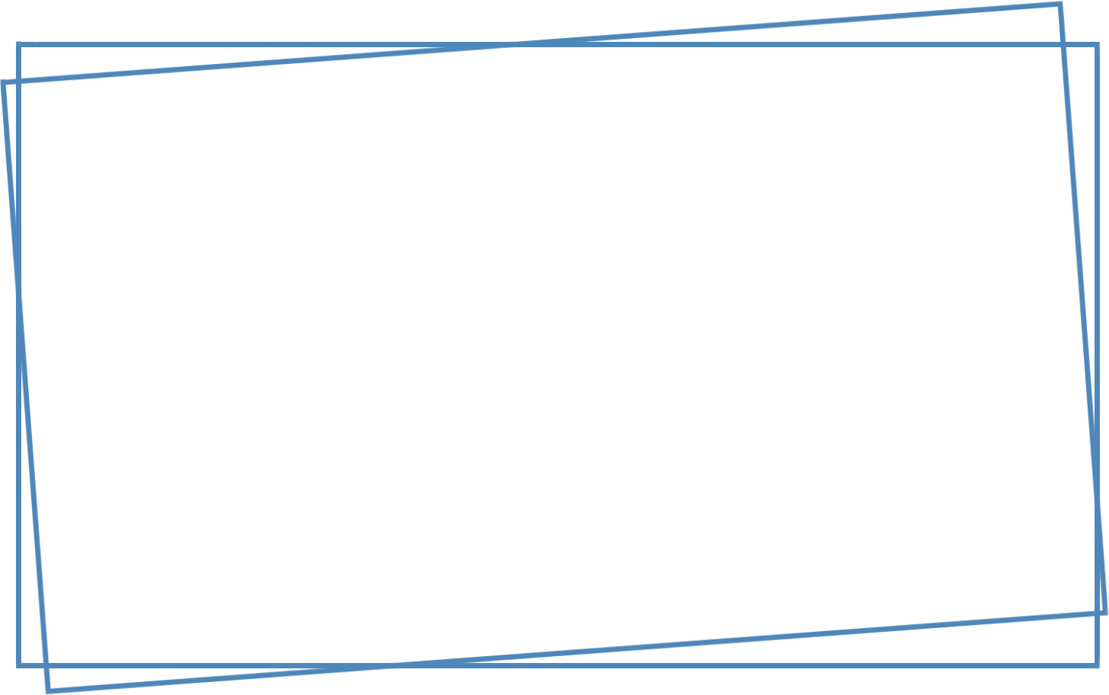

Thank You

